Slide 1
Projet SIO CENTRE-Info
Présenté par florian besse

Slide 2
Sommaire
Contexte de la mission
Analyse de l’existant
Objectif du projet
Périmètre du projet
Schéma réseau
Ce que j’ai réalisé
Ce que je n’ai pas réalisé
Conclusion

Slide 3
Contexte de la mission
Centre-Info a besoin d’un prestataire informatique
01
Audit du SI avait été effectuer
02
Cahier des charges fournis par le client
03

Slide 4
Analyse de l’existant
Aucune solution de gestion de parc informatique
Excel est utilisé pour gérer les tickets
Parc informatique devenant obsolète.
Tous les utilisateurs sont administrateurs de leurs postes.
Les adresses sont distribuées dynamiquement via un routeur d’accès gérer par le FAI.
Windows Server 2012 R2 servant de serveur d’impression et de fichier. La sauvegarde des postes sont mis sur des disques durs externes par les utilisateurs (à leur charge).
En matière de cybersécurité des campagnes de sensibilisations. Ont été effectué auparavant et les bureaux sont fermés à clé.

Slide 5
Objectif du projet
Améliorer la sécurité
Moderniser le matériel
Organiser le réseau
Gérer le parc et les incidents
Gagner en efficacité
Conformité du parc informatique

Slide 6
Périmètre du projet
Les deux sites du Centre SIO-Info
Les postes pédagogiques et administratifs
Le réseau interne, les serveurs, les impressions, la téléphonie IP
Le déploiement GPO, AD, GLPI
La charte informatique et les droits utilisateurs

Slide 7
Schéma réseau (1er Template)

Slide 8
Ce j’ai réalisé (Hardware)
1 serveur AD / DNS
1 Serveur DHCP
1 serveur GLPI
1 Serveur Zabbix

Slide 9
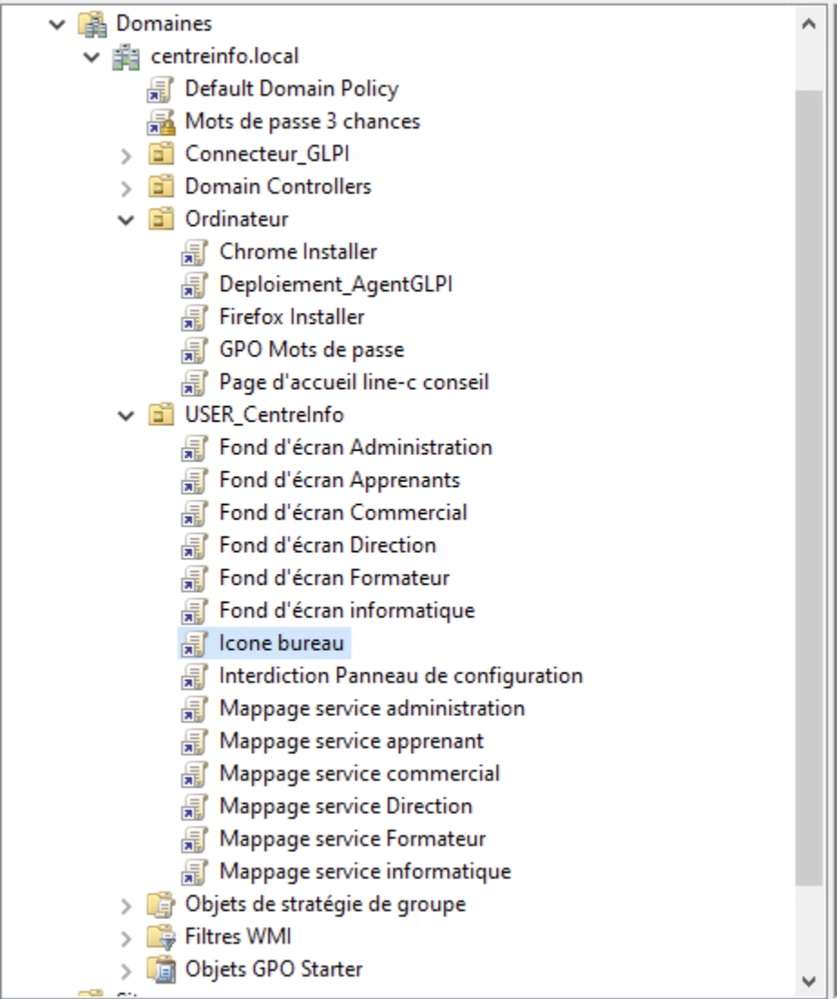
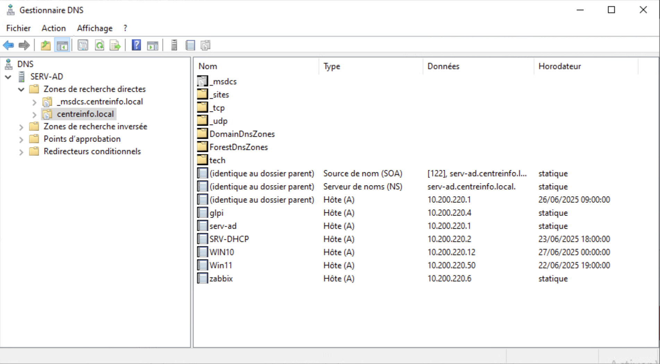
Ce que j’ai réalisé (Software)
GPO Installation Agent GLPI + Synchronisation au GLPI
GPO Page d’accueil (Chrome et FireFox)
GPO Mots de passe (9 caractères + stratégie de complexité)
GPO Interdiction de changement de fond d’écran
Installation d’un zabbix / GLPI
Redirection DNS (Zabbix et GLPI)

Slide 10
Ce que je n’ai pas réalisé
Serveur de Fichier
Serveur d’impression
Wiki
Schéma réseau logique
Serveur de téléphonie IP
Serveur d’Impression

Slide 11
Conclusion
Projet intéressent
Gros manque d’organisation
Enormément de petite chose à optimiser pour une meilleure expérience d’utilisation
OpenNebula manque de stabilité
Mauvaise gestion de projet de ma part

